Slide 1




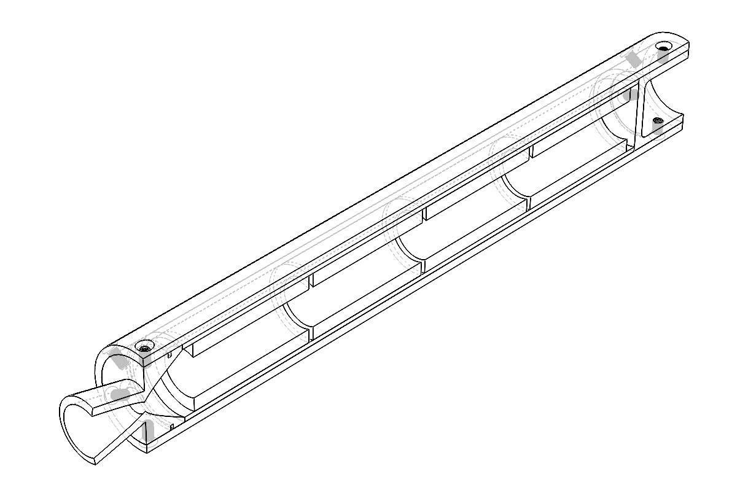
DYNX - HPRT Presentación de Avances
Misión “Promesa”
29 de mayo del 2025, Pedro de Alba S/N, Niños Héroes, Ciudad Universitaria, 66455 San Nicolás de los Garza, N.L.

Slide 2
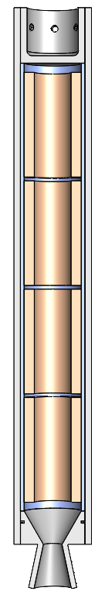
Agenda
Resumen ejecutivo
Actualidad
Desglose de ingresos y gastos

Slide 3
Resumen ejecutivo
Problemática
Nos faltan como 20k (estancia) para estar tranquis y la inscripción a la competencia
Solución
Solo necesitamos uno o dos patrocinadores más
Valor
Primera competencia e historial ingenieril y de gastos en eventos de cohetería experimental
Resultados y próximos pasos
Un producto que será capaz de llevar carga útil a 1km como primer hito

Slide 4
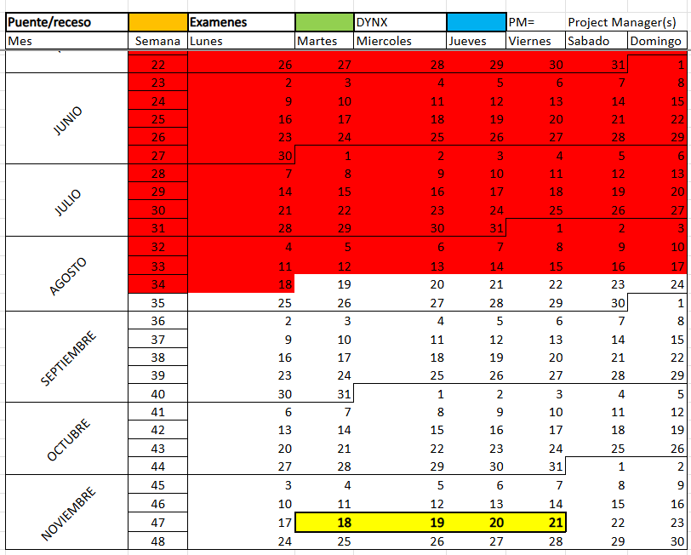
Actualidad - Generalidades
Paracaídas
Diseñado
Cotización y adquisición de mat.
Manufacturado
Listo para ensamble

Slide 5
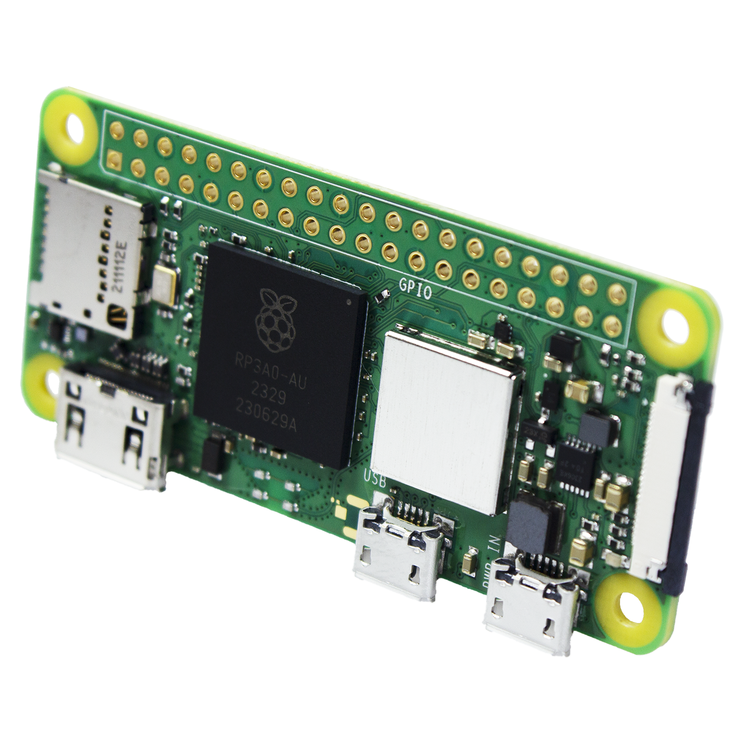
Actualidad – Avionica & CU
CU – Cemento inerte (min 3 kg)
IMU (MPU6050)
Barometro
Radiobaliza
Radiofrecuencia
Programa y set up individual
Programa y set up individual
Programa y set up individual
Programa y set up individual
Avionica
Avionica & CU
Diseñado
Cotización y adquisición de mat.
Manufacturado
Listo para ensamble
Etapa de unificación de sensores
Sistema de eyección de paracaídas por detección de velocidad (-w, down)
CdeV

Slide 6
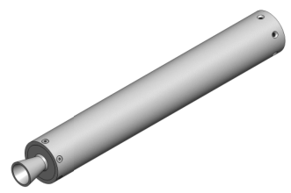
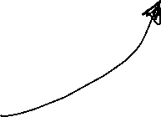
Actualidad - Propulsión
Motor Lucia V1
Requisitos de prueba (o vuelo)
Carcasa
Tobera
Mamparo
Diseñado
Diseñado
Ablativo
Adhesivos y tornillos
Propelente
Manufacturado
Manufacturado
Diseñado
Manufacturado
Diseñado
Manufacturado
Cotizado y adquirido
Formulado
Cotizado y adquirido
Casting
Ensamblado en ablativo
Motor
Diseñado
Cotización y adquisición de mat.
Manufacturado
Listo para ensamble
“Chorrillo”
Repeat!

Slide 7
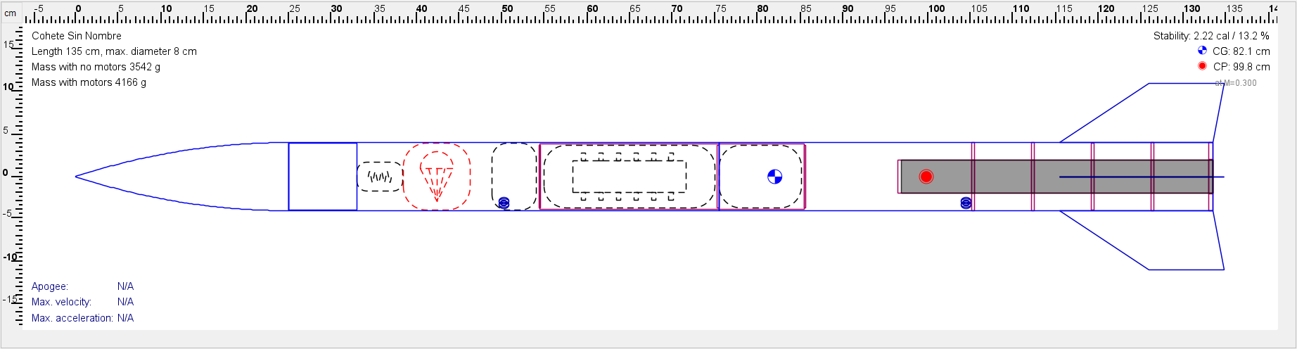
Actualidad - Aeroestructuras
Aletas
Diseñado
Cotización y adquisición de mat.
Manufacturado
Listo para ensamble
Tubo motor y anillos
Diseñado
Cotización y adquisición de mat.
Manufacturado
Listo para ensamble
Paracaídas
Diseñado
Cotización y adquisición de mat.
Manufacturado
Listo para ensamble
Cono
Diseñado
Cotización y adquisición de mat.
Manufacturado
Listo para ensamble
Tubo cono- aviónica & CU
Diseñado
Cotización y adquisición de mat.
Manufacturado
Listo para ensamble

Slide 8
Desglose de ingresos y gastos
Notes:
A large value of propellant mass fraction is desirable as it indicates an efficient use of system mass on the rocket that is directly responsible for thrust production.

